Slide 1
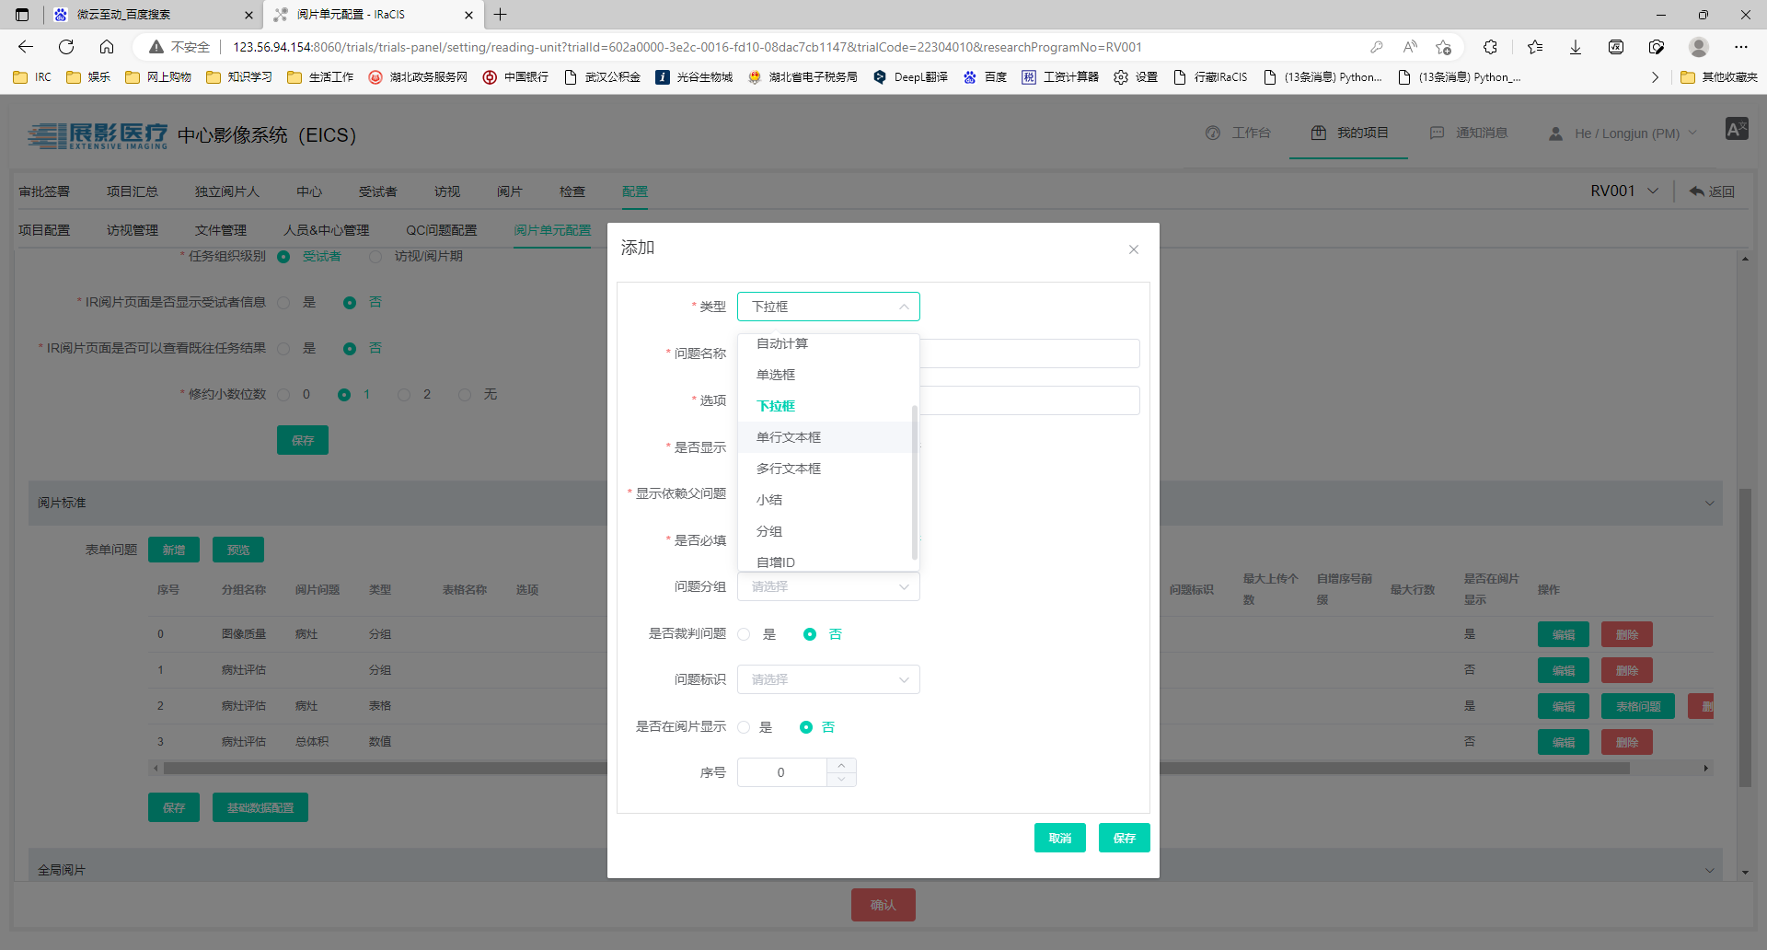
阅片规则增加配置项：eCRF报告是否显示在影像页面。
修约小数位数修改为：eCRF报告中数值修约小数位
自增ID和自动计算两个题型不需要
所有问题的问题标识去除
3、所有引用系统字典的也去掉
4、所有问题的属性排序：
问题类型
问题分组（如有）
问题名称
问题数据来源(不同问题名称内容不一样)
是否显示
是否必填
显示序号
是否在影像页面显示
是否裁判问题
是否在全局阅片显示（不显示、全部显示、基线显示、随访显示）
其他特殊属性：

Slide 2
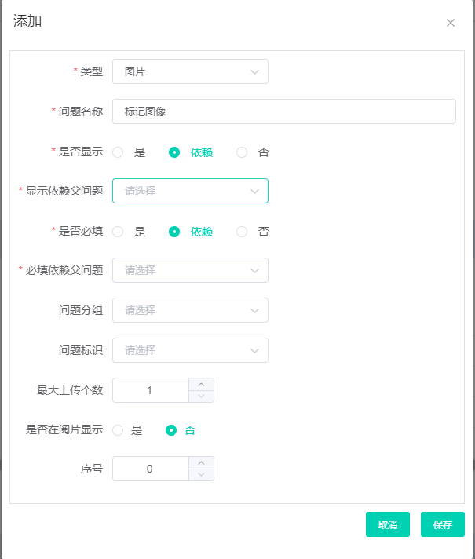
1、去除问题标识
3、增加：图像格式、是否在全局阅片显示

Slide 3
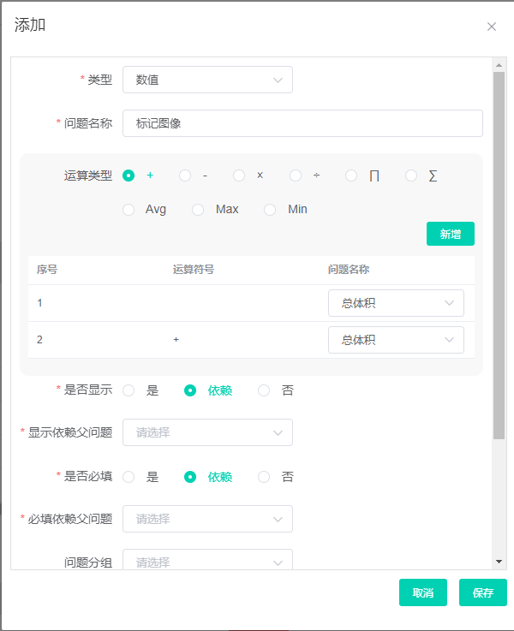
1、去除问题标识
3、增加：数据来源：手工录入、自动计算
选择自动计算后，显示计算类型；
计算类型分两行：针对同级问题、针对表格问题的子问题
加减乘除运算，需要增加删除操作数的操作
4、增加：数值类型（任意、整数、小数、百分数）
5、增加：数值单位（无、mm、cm，自定义）
6、增加、是否在全局阅片显示

Slide 4
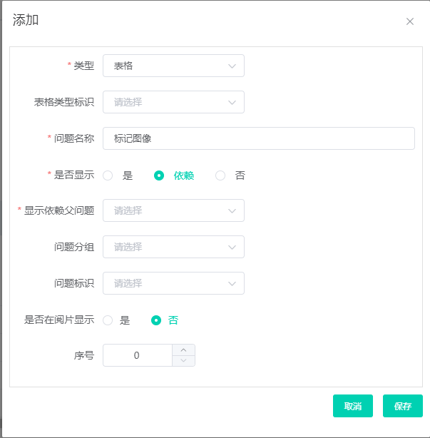
3、增加：行号前缀
4、表格问题，在添加一行后，默认添加行号
5、去除问题标识、表格类型标识
6、增加、是否在全局阅片显示

Slide 5
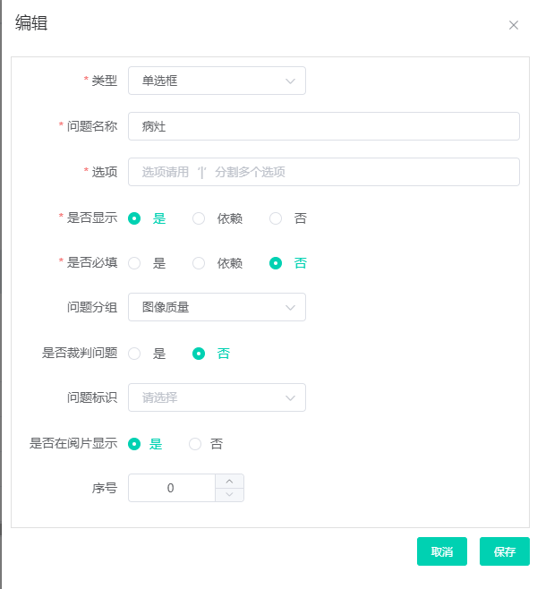
2、去除问题标识
3、增加、是否在全局阅片显示

Slide 6
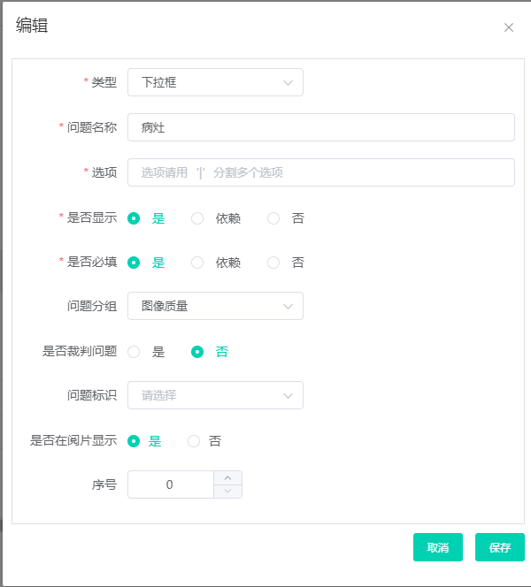
2、去除问题标识
3、增加、是否在全局阅片显示

Slide 7
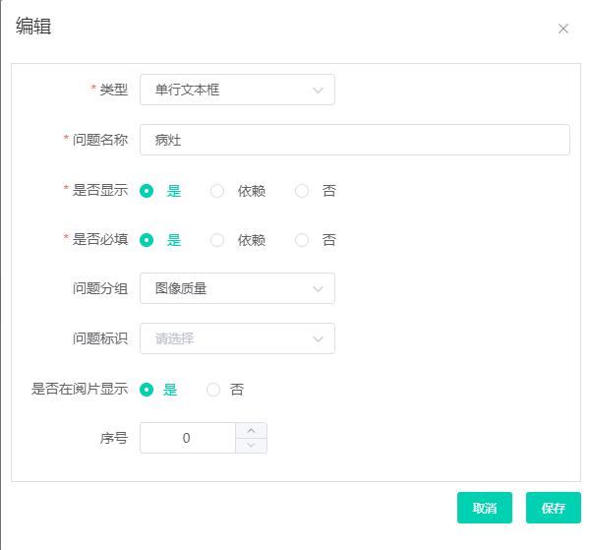
2、去除问题标识
3、增加：最大字符数，是否在全局阅片显示

Slide 8
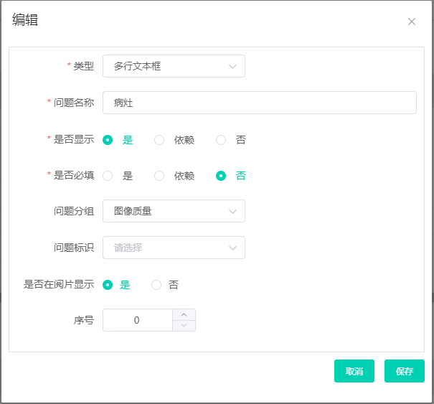
2、去除问题标识
3、增加：最大字符数，是否在全局阅片显示

Slide 9
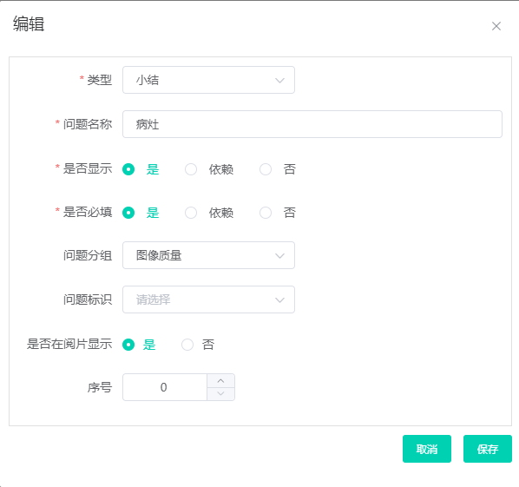
2、去除问题标识

Slide 10
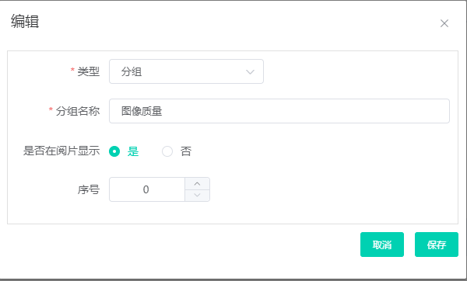
2、去除问题标识

Slide 11
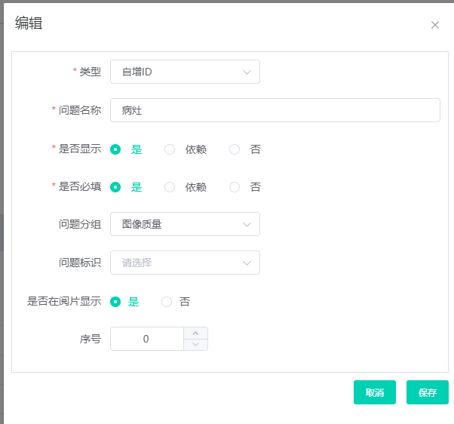
2、去除问题标识
是否删除待定

